Slide 1
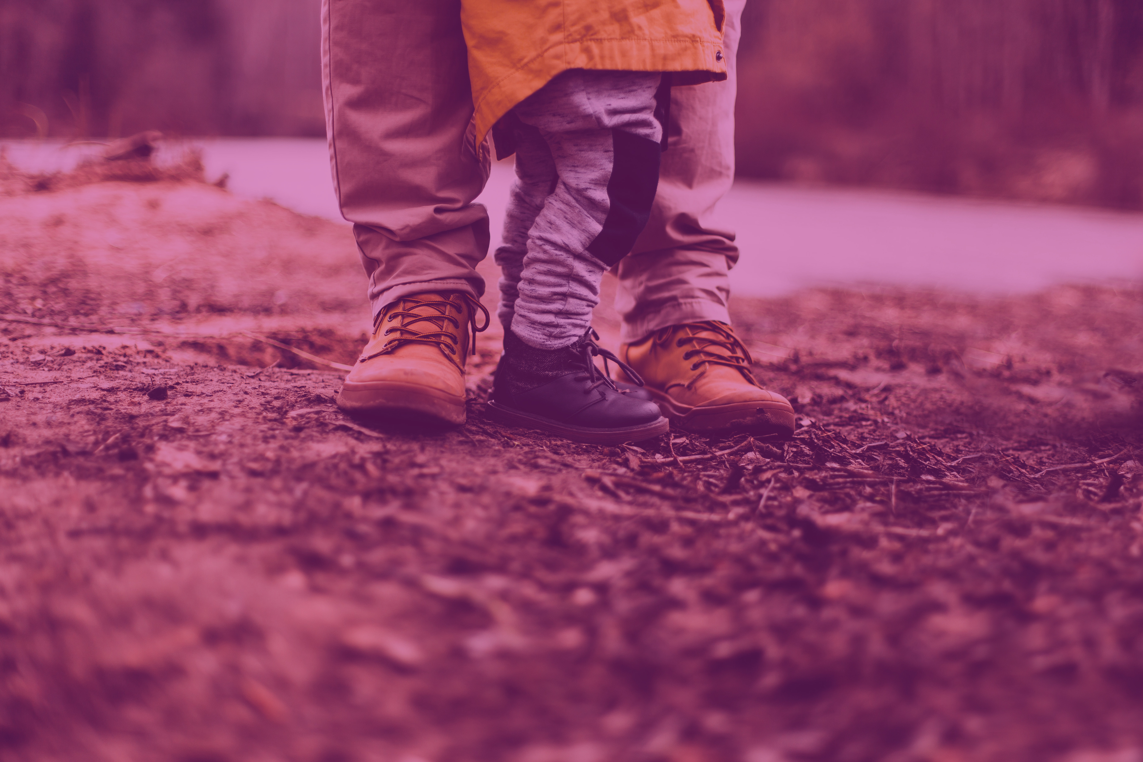
Trygghet Ur Stöd
Tema
Prata med barn

Slide 2
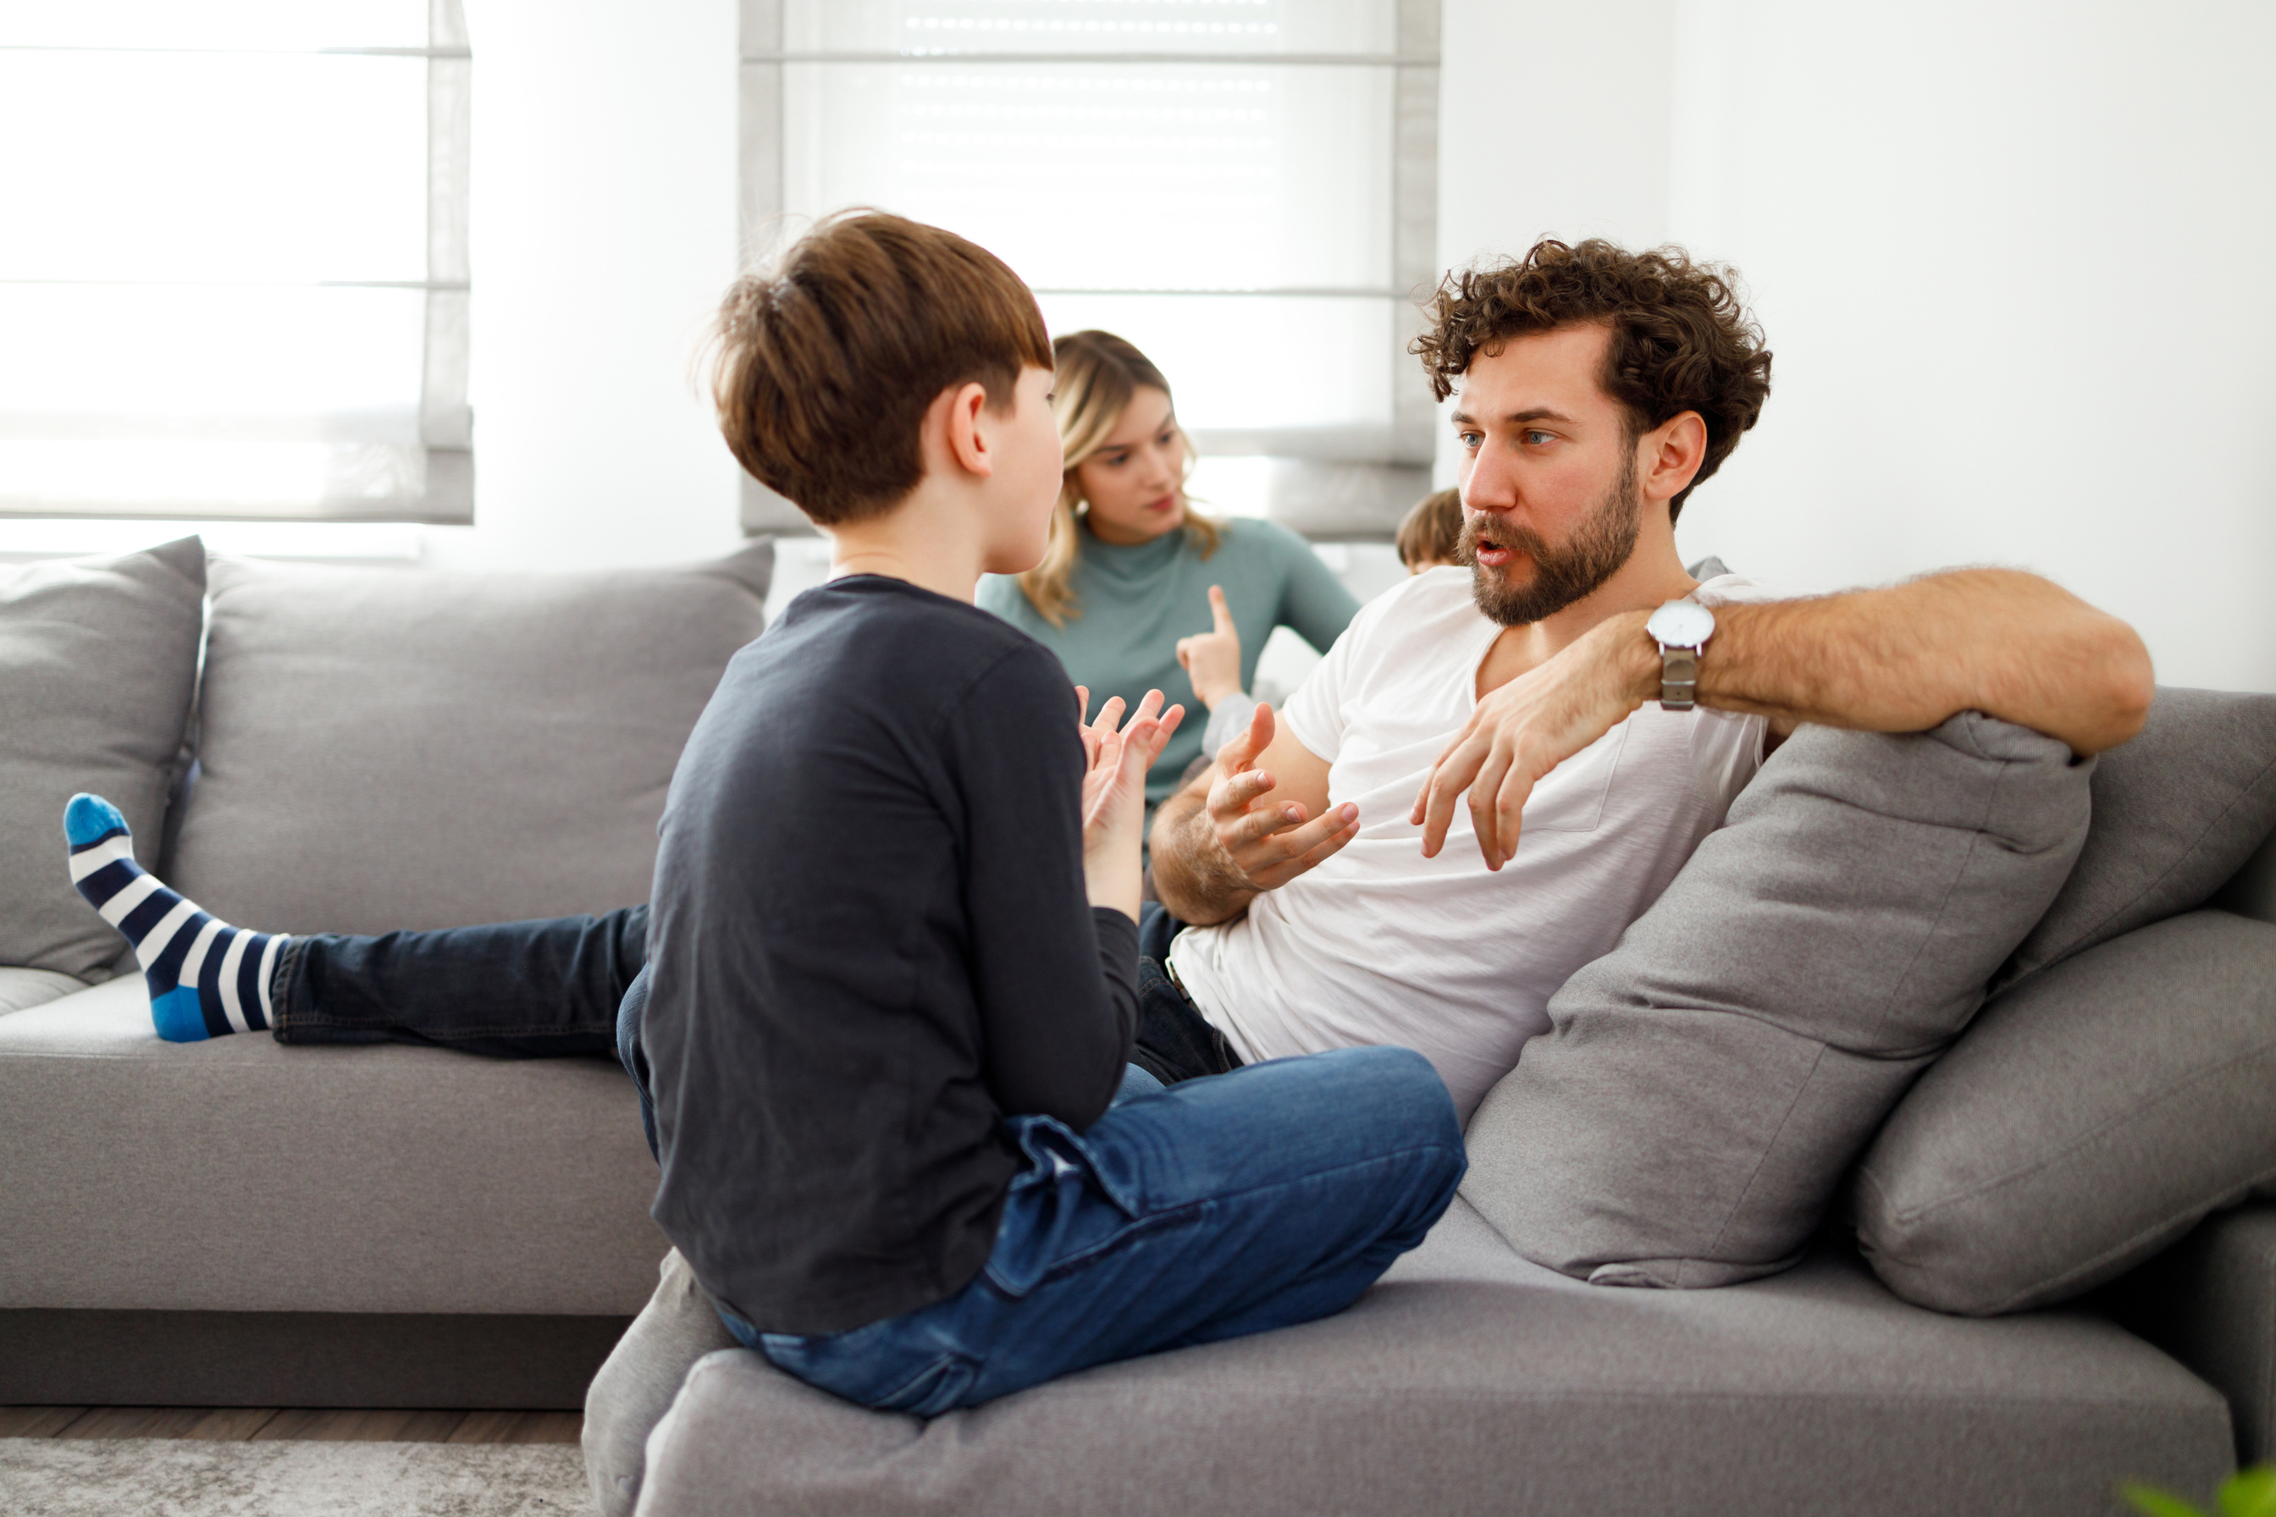

Trygghet Ur Stöd.
Varför är det bra att prata med barnen?
Barnet behöver förstå sin omgivning.
Barnet behöver veta att de vuxna tar ansvar.
Att kunna prata öppet om känslor och tankar kan skydda barnet mot egen ohälsa.
Fantasin är ofta värre än verkligheten.
Barn märker många gånger mer än vi tror.
Barn kan tro att det är deras fel och känna skuld.
Tystnad kan ge oro och otrygghet, men också skam.

Slide 3

Trygghet Ur Stöd
Barns frågor till sina föräldrar
Inom verksamheten Kuling, psykiatrin i Örebro anordnas parallella barn- och föräldragrupper. Barnen, 9-12 år, skriver ner sina frågor till sina föräldrar.
I frågorna används orden “psykisk sjukdom” eftersom frågorna ställdes inom psykiatrin, men det ger ändå en bild över vad barn kan ha för frågor till sina föräldrar.
Här kommer några av frågorna.

Slide 4
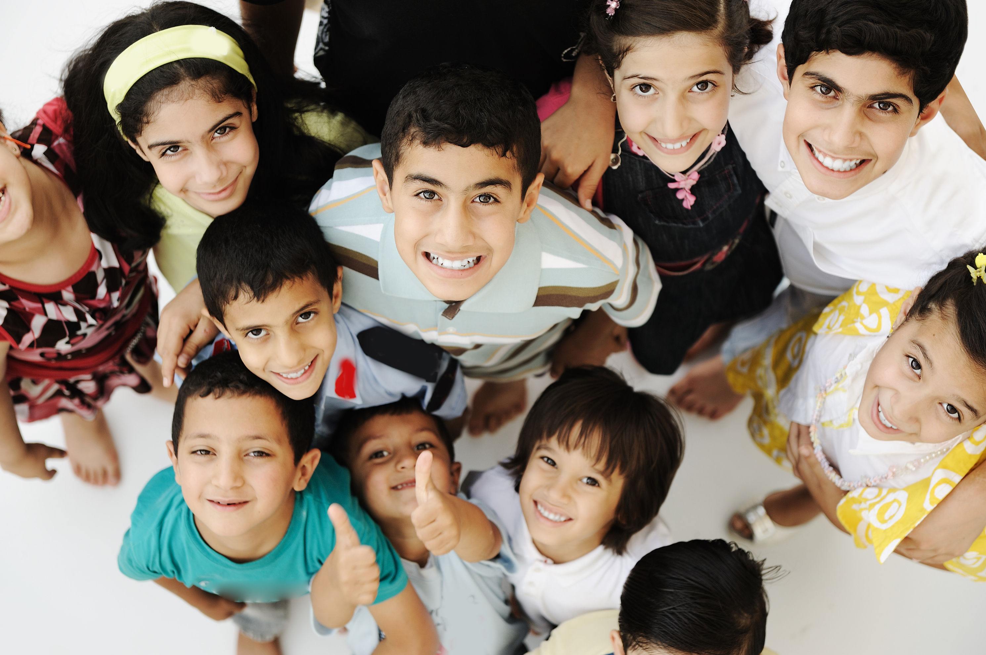

Trygghet Ur Stöd.
Att prata med barn i olika åldrar
0-2 år
Det lilla barnet lever i känslan och känner av föräldern och familjen.
3-6 år
Barnets språk utvecklas. Barnet använder språket för att förstå vad som händer, men tänkandet är konkret.
7-12 år
Många barn i den här åldern vill veta mycket. Lyssna på vad just ditt barn har för funderingar.
13-18 år
En del vill veta mycket och andra inte. Fråga gärna din tonåring om hur hen vill ha det och vilka funderingar som finns.
Tips !
Du kan ta hjälp för att prata med ditt barn,
till exempel genom psykiatri eller habilitering.

Slide 5
Trygghet Ur Stöd.
Vad är bra att prata om?
Anpassa efter barnets ålder och mognad.
Diagnos (om du vet). Berätta att det finns andra med samma diagnos.
Ingens fel!
Hur påverkar det mig?
Hur påverkar mediciner mig?
Vem hjälper mig? Läkare, behandlare osv?
Vid inläggning på sjukhus, var ligger det och vem hjälper mig där?
Tips !
Du kan göra en handlingsplan för om du blir sjuk.
Vem hjälper då till? Läkare, släktingar osv.
Vem kan barnet då vända sig till?
Exempel på kris- och handlingsplan finns i Veta mer.

Slide 6
Trygghet Ur Stöd.
Stöd i att prata med barn
Ibland kan det underlätta att ta hjälp med att prata med barn. Inom hälso- och sjukvård ingår detta stöd. Ibland finns barnombud på mottagningar och vårdcentraler som har extra kunskap och ansvar.
Exempel på metoder som används är:
• Beardslees familjeintervention
• Föra barnen på tal

Slide 7
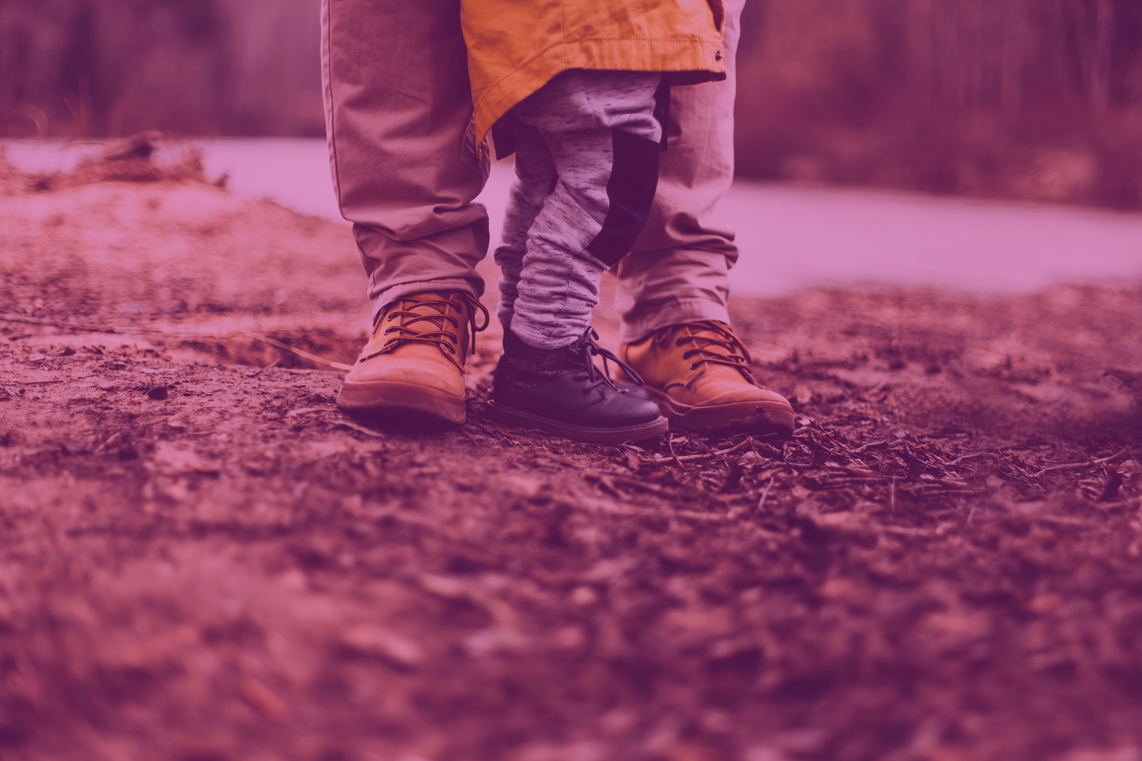

Trygghet Ur Stöd
Övning
Övning
Prata om mina utmaningar
Finns på sidan 37 i studiehäftet

Slide 8

Trygghet Ur Stöd
Samtal
Att samtala om
Om du har pratat med ditt barn om din ohälsa eller diagnos, hur gjorde ni?
Vad fungerar för dig och ditt barn när ni ska prata om viktiga saker?

